Slide 1


INFORMATIEBEVEILIGING
EN pRIVACY (IBP)
Stichting LeerSaam
Toestemming voor gebruik foto’s
OBS De Springplank
Etten-Leur
Hoe bereiden we ons voor op de AVG ingaande op 25 mei 2018?
Op basis van:
Borgesiusstichting
M. Reuvers

Slide 2
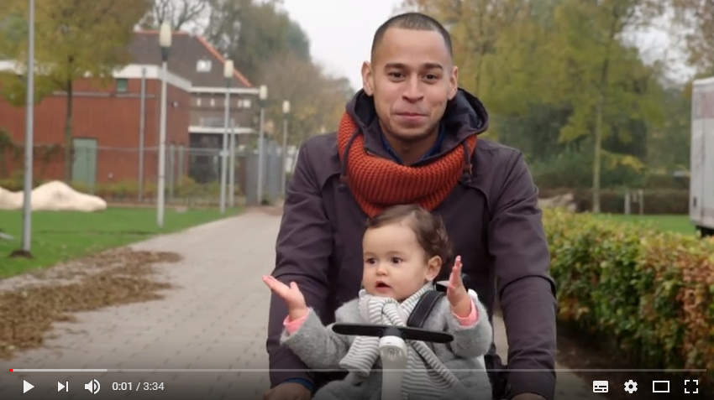
Waarom doen we dit ook alweer?

Slide 3
IBP is geregeld in de AVG- wetgeving
Wat is de AVG?
AVG staat voor Algemene Verordening Gegevensbescherming
Gaat in op 25 mei 2018
Vervangt de huidige WBP (Wet Bescherming Privacy)
In de hele EU wordt dan dezelfde wet gehanteerd
Uitgangspunt: wees zorgvuldig met datagebruik
Nieuwe Privacywet betekent meer controle

Slide 4
Aanleiding voor deze presentatie
25 mei 2018: de nieuwe Privacywet (AVG)
Binnen Stichting LeerSaam één beleid op dit gebied
Meer controle op scholen
Eerste stichtingen in Nederland hebben al controle gehad
Hoge boetes bij overtreden wet- en regelgeving
Oude documenten op schoolniveau worden vervangen door beleidsstukken op stichtingsniveau

Slide 5
Uitgangspunten LeerSaam
IBP is geregeld volgens de wet Algemene Verordening Gegevensbescherming.
Elke school en individuele medewerker toont structureel aan oog te hebben voor IBP.
IBP is geregeld op een manier die de onderwijskwaliteit niet in de weg staat.

Slide 6

Bedenk voor jezelf eens…
Waar in mijn lokaal zijn contactgegevens van ouders te vinden?

Slide 7

Bedenk voor jezelf eens…
Waar staan mijn leerlingdossiers allemaal opgeslagen? (zowel papier als digitaal)

Slide 8




Bedenk voor jezelf eens…
Op de Schoolwebsite
In de schoolgids
Op Facebook
En heb je je naam al eens ingetypt op Google?
Wat mogen ouders van mij weten voor wat betreft mijn persoonlijke gegevens?

Slide 9
Wat betekent dit voor mijn onderwijspraktijk?
1
(Met stip op één):
Denk logisch na en gebruik je gezond verstand. Je hebt een verantwoordelijkheid om met gegevens van leerlingen en ouders te mogen werken. Neem deze verantwoordelijkheid ook.

Slide 10
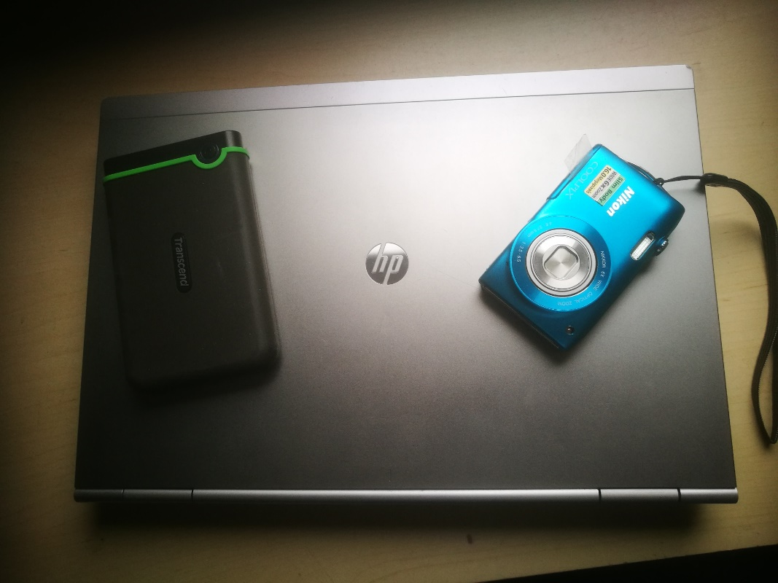
Wat betekent dit voor mijn onderwijspraktijk?
Gebruik geen prive-devices (tablets/smartphones) voor schooldoeleinden. Foto’s van leerlingen en apps naar software horen niet op je prive-apparaten.

Slide 11
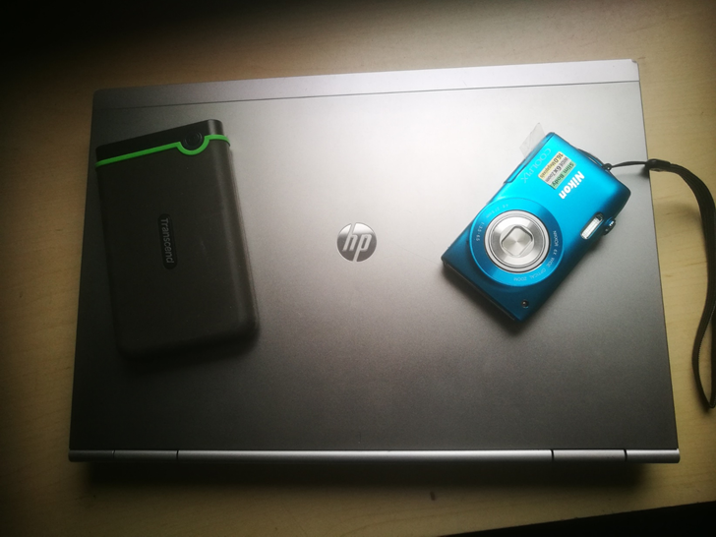
Wat betekent dit voor mijn onderwijspraktijk?
Toch foto’s maken of apps gebruiken?
Beveilig je device dan voldoende, met een pincode, wachtwoord of vingerafdruk-herkenning.

Slide 12
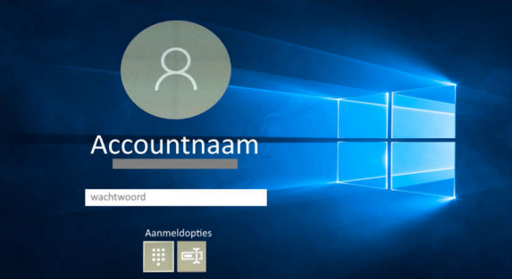
Wat betekent dit voor mijn onderwijspraktijk?
Op alle scholen: Na 10 minuten inactief gebruik wordt je computer (en digitaal bord) automatisch vergrendeld.

Slide 13
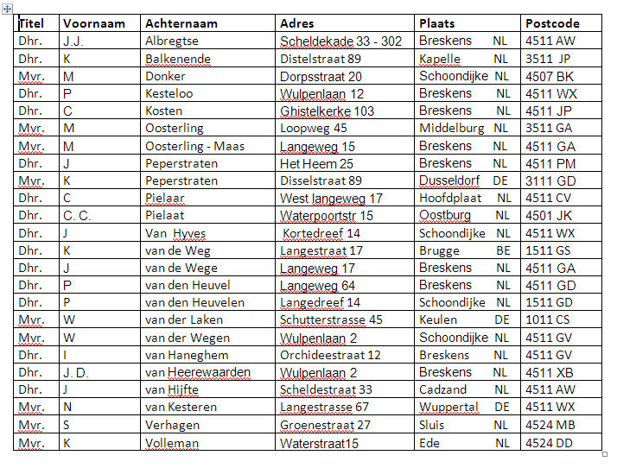
Wat betekent dit voor mijn onderwijspraktijk?
Adreslijsten worden niet langer verspreid onder ouders van de school. Ook niet digitaal; ouders hebben te allen tijde zelf de keuze of zij hun contactgegevens delen met andere ouders.

Slide 14
Wat betekent dit voor mijn onderwijspraktijk?
En over adreslijsten gesproken: hang ze ook niet zichtbaar op in de klas.
Ook horen ze niet in de klassenmap!

Slide 15
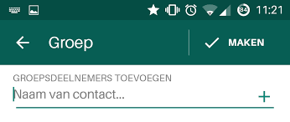
Wat betekent dit voor mijn onderwijspraktijk?
Communiceren met ouders doe je als onderwijsprofessional: Whatsapp-groepen en Facebook-connecties vallen daar niet onder.

Slide 16
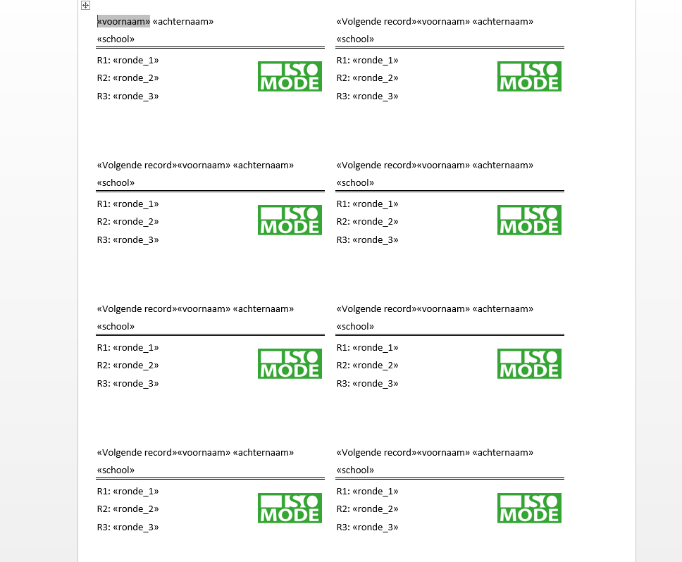
Wat betekent dit voor mijn onderwijspraktijk?
Documenten waarin namen van personen zijn genoemd, worden niet openbaar gepubliceerd zonder toestemming van die genoemde personen.

Slide 17

Wat betekent dit voor mijn onderwijspraktijk?
Je communiceert geen leerlinggegevens aan derden zonder toestemming van ouders. Instanties mogen alleen vragen om leerlinggegevens als zij die kunnen opvragen via OSO.

Slide 18


Wat betekent dit voor mijn onderwijspraktijk?
Plaats vooral geen foto’s waar leerlingen op staan op je persoonlijke sociale media.

Slide 19

Wat betekent dit voor mijn onderwijspraktijk?
Wachtwoorden hebben minstens 8 tekens, waarvan 1 cijfer, een hoofdletter en een kleine letter.

Slide 20
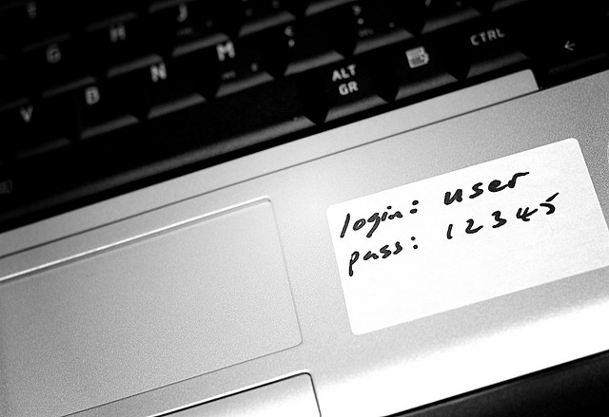
Wat betekent dit voor mijn onderwijspraktijk?
Bewaar je wachtwoorden op een afgeschermde plaats en schrijf ze niet in je agenda of klassenmap.

Slide 21
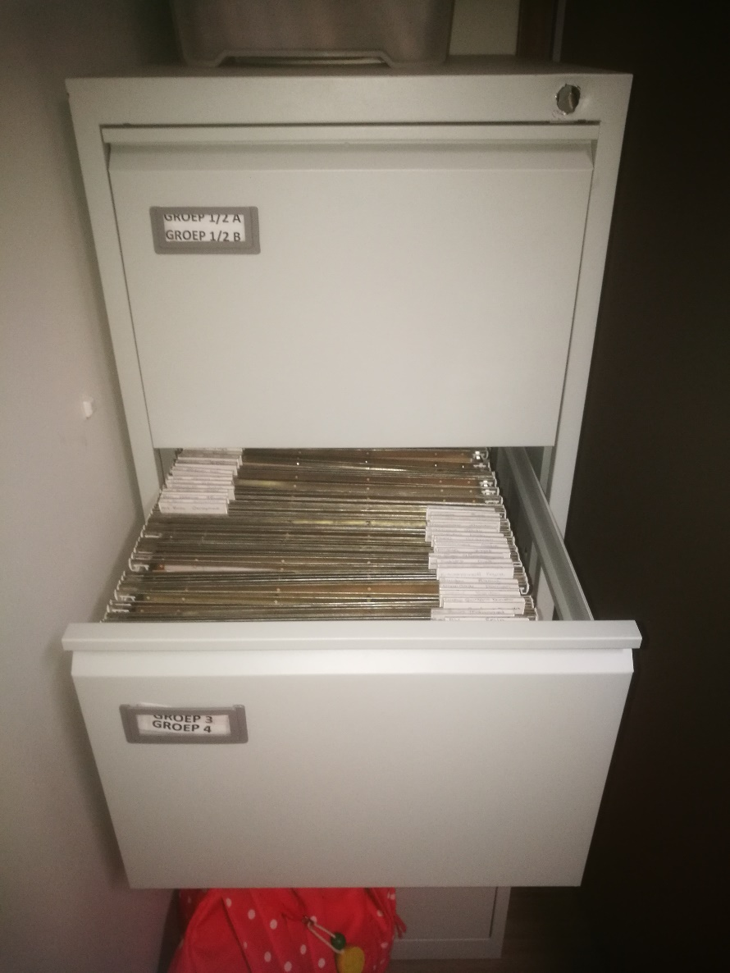
Wat betekent dit voor mijn onderwijspraktijk?
Papieren (leerling)dossiers worden in af te sluiten kasten bewaard.

Slide 22

Wat moet je als school doen?
Ouders jaarlijks wijzen op het feit dat ze toestemming voor plaatsen van foto’s kunnen intrekken of herzien.

Slide 23
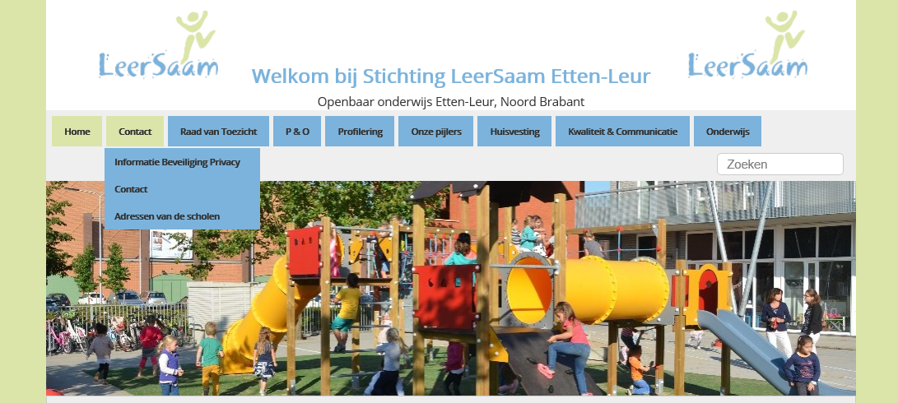
Wat moet je als school doen?
Een kopje ‘Privacy’ toevoegen aan je schoolwebsite waar je een op stichtingsniveau vastgestelde tekst plaatst.

Slide 24
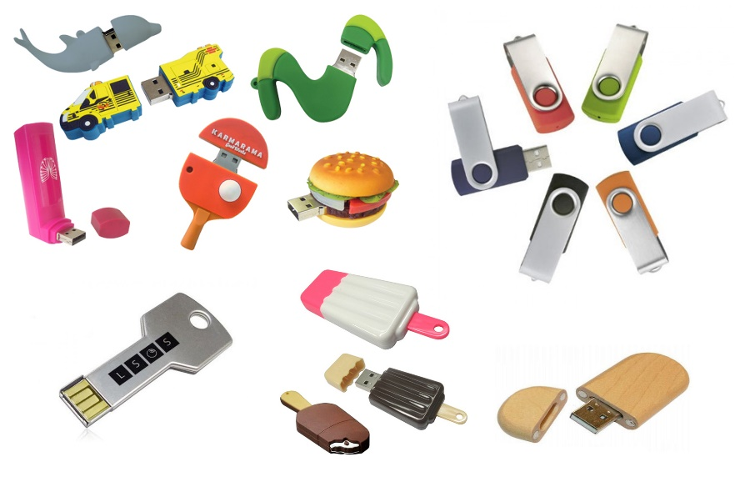
Wat moet je als school doen?
Verkeerd geadresseerde mail
Bij een vermoeden van het feit dat leerlinggegevens in verkeerde handen zijn gevallen: melden bij het bestuur.

Slide 25

Wat moet je als school doen?
Protocol informeren van medewerkers die op school komen werken en zeker protocol voor medewerkers ook die de school verlaten.

Slide 26
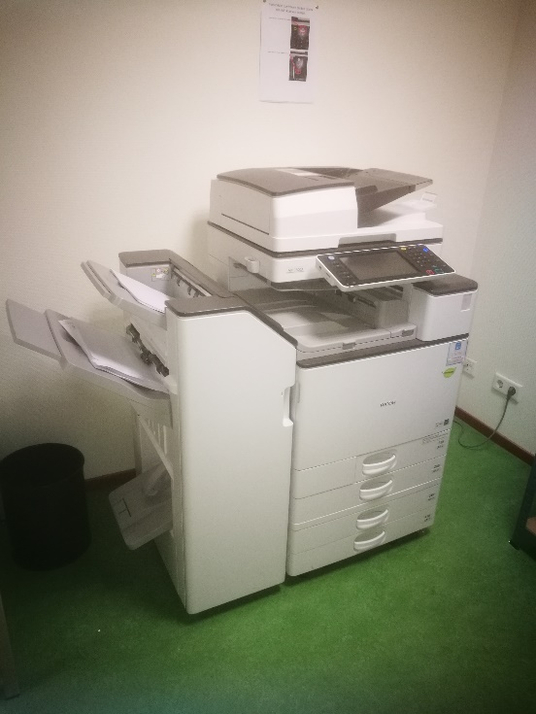
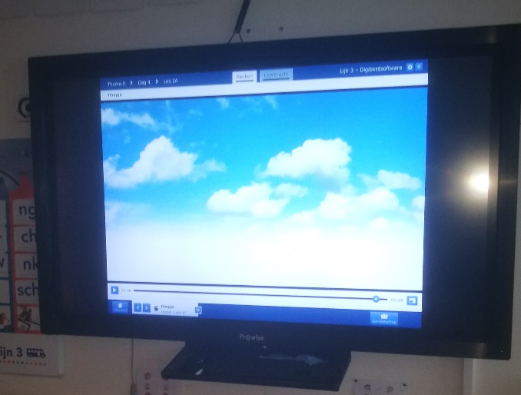
Wat moet je als school doen?
En die niet doorgeven aan “derden”
PC’s, Printers en kopieerapparaten of beveiligen met een wachtwoord of toegangscode, zodat gevoelige gegevens niet in de printlade kunnen blijven liggen.

Slide 27

Wat moet je als school doen?
Elke medewerker tekent een privacyverklaring, waarmee je aangeeft bewust en zorgvuldig met privacygevoelige gegevens om te gaan en “lekken” tijdig meldt.

Slide 28
Afspraken op stichtingsniveau
Het beleid van de stichting is te allen tijde leidend.
Vanaf de schoolwebsite wordt altijd (ook) verwezen naar het beleid zoals gepubliceerd op www.leersaam-ettenleur.nl

Slide 29
En daarna?
Elke school levert jaarlijks een analyse in om aan te geven hoe privacy op school geregeld is. Format hiervoor wordt ter beschikking gesteld.
De directeuren, IB-ers en digicoaches hebben oog voor privacy in de gesprekken op de scholen.
IBP op stichtingsniveau wordt tweejaarlijks geëvalueerd en bijgesteld
Besteed meerdere malen per jaar proactief aandacht aan privacy richting ouders, leerlingen en stakeholders bv MR vergadering

Slide 30
Meer informatie?
Stukken worden voor 1 mei gepubliceerd op de website van de stichting.
Stukken bevatten ook een richtlijn omgaan met sociale media op school.
Informeer na 1 mei je ouders over deze wetswijziging, de gevolgen en de plaats waar de stukken te vinden zijn.

Slide 31

Dank!
Onderwijs centraal op een verantwoorde manier.
Met gezond verstand ben je al heel ver op de goede weg.
Lees meer op www.isomode.nl

